Slide 1
Linguagem de Programacao
Strings
Ameliara Freire

Slide 2
Strings
Strings em C
  Em C não há o tipo de dado String, deve-se
  usar um vetor de caracteres, com uma posição para cada caractere e uma extra para um delimitador ‘\0’ (null).
  Declaração: char identificador[dimensão + 1];
  Exemplo: char str[8] = “EXEMPLO”;
  =>char str[8] = {‘E’, ‘X’, ‘E’, ‘M’, ‘P’, ‘L’, ‘O’, ‘\0’};
  As funções de manipulação de Strings armazenam automaticamente o ‘\0’

Slide 3
Strings
Strings em C
  Constantes: (Entre aspas duplas)
  “UFRPE” = ‘U’ ‘F’ ‘R’ ‘P’ ‘E’ ‘\0’
  Exemplo:
  char exemplo[10] = “UFRPE”;
  Processando Strings
    Cada elemento do vetor é um caractere e pode ser acessado individualmente
    Um elemento ‘\0 significa o fim do vetor.

Slide 4
Strings
Strings em C
  Exemplo:
main( ) {
char nome[10] = “exemplo”;
printf(“%s”, nome);
printf(“%c”, nome[0]);
}

Slide 5
Strings
Entrada e saída para strings
  getchar e putchar
    int getchar()
      recebe um único caractere.
      Armazena a entrada até que <ENTER> (‘\n’) seja pressionado.
    void putchar(int c)
      Imprime um único caractere.

Slide 6
Strings
Entrada e saída para strings
  scanf: lê strings até que um espaço em branco seja encontrado. Exemplo:
    #include <stdio.h>
    main(){
    char nome[40];
    printf(“Digite seu nome:”);
    scanf(“%s”, nome);
    printf(“Boa noite %s”, nome);
    }

Slide 7
Strings
Entrada e saída para strings
  gets: lê caracteres até que um ‘\n’ seja encontrado. Substitui o ‘\n’ por ‘\0’. Exemplo:
    #include <stdio.h>
    main(){
    char nome[40];
    printf(“Digite seu nome:”);
    gets(nome);
    puts(“Boa noite”);
    puts(nome);
    }

Slide 8
Strings
Funcoes de manipulacao de strings e caracteres
    strcopy(a,b): faz uma copia de todos os caracteres de b para a.
    strcat(a,b): adiciona os caracteres da string b à string a
    strcmp(a,b): compara duas strings caracter por caracter e retorna 0 se elas forem iguais. Nunca compare strings usando o operador ==.
    islower(char): diz se o caracter é minusculo
    isupper(char): diz se um caracter é maiusculo

Slide 9
Strings
Funcoes de manipulacao de strings e caracteres
    strlen(char[] a): devolve o tamanho da string a
    tolower(char): devolve o caracter para minusculo
    toupper(char): devolve o caracter pra maiusculo

Slide 10
Exercicio
Faça um programa que solicita o usuario digitar o nome e endereco completo (armazenando em duas strings). Em seguida o programa imprime na tela o que foi digitado.

Slide 11
Exercicio
Faça um programa que solicita o usuario digitar o nome e sobrenome
Em seguida o programa solicita o usuario digitar rua, numero, bairro, cidade (capturando todos os dados como string).
Finalmente o programa concatena o nome e sobrenome e mostra na tela.
Depois o programa concatena os dados do endereco e imprime o endereco de uma só vez.

Slide 12
Exercicio
Faca um programa que solicita o usuario digitar uma mensagem (string). Em seguida o programa converte todos os caracteres da string para maiúsculo e depois imprime os resultados.

Slide 13
O teclado (IBM-PC)
Um controlador interno verifica se as teclas são pressionadas ou soltas;
Possui um buffer;
Se uma tecla for pressionada por mais de 0,5 segundos, o controlador repete a ação por um determinado período;

Slide 14
O teclado (IBM-PC)
O código ASCII
  Cada código ocupa um byte de memória;
  256 códigos;
O código estendido (não ascii)
  Combinação de teclas;
  Ex: F1 a F10;
  Ocupam 2 bytes;
    O primeiro byte é zero;
    Um número indicando uma tecla em particular;
  Quando um tecla F1 é pressionada, um 0 (zero) é enviado à memória do teclado e em seguida é enviado um segundo byte indicando a tecla de função.

Slide 15
O teclado (IBM-PC)
Explorando o código estendido
#include <stdio.h>
#include <stdlib.h>
#include <conio.h> /* para getch() */
int main(){
char tecla1, tecla2;
while((tecla1=getch())!='X')
if(tecla1==0)
{
tecla2=getch();
printf("%3d %3d\n",tecla1,tecla2);
}else
printf("%3d\n",tecla1);
system("pause");
return 0;
}

Slide 16
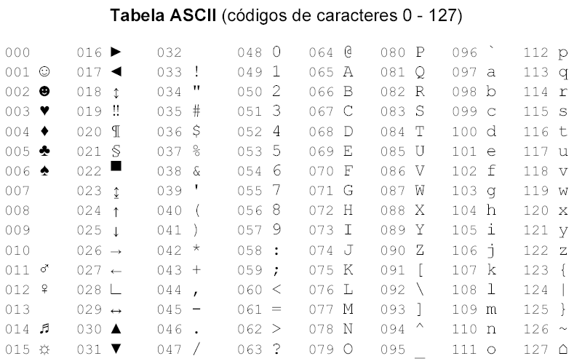
ASC II

Slide 17
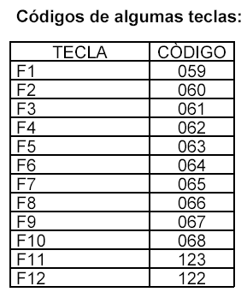
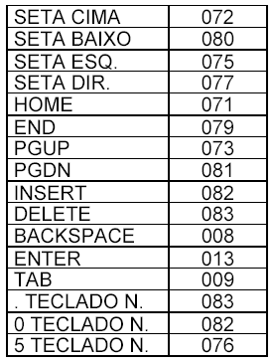
ASC II

Slide 18
O teclado (IBM-PC)
Explorando o código estendido
#include <stdio.h>
#include <stdlib.h>
#include <conio.h> /* para getch() */
int main(){
char tecla1, tecla2;
while((tecla1=getch())!='X')
if(tecla1==0){
tecla2=getch();
switch(tecla2){
case 59: printf("Tecla F1\n");break;
case 60: printf("Tecla F2\n");break;
case 75: printf("Seta esquerda\n");break;
case 77: printf("Seta direita\n");break;
default: printf("Algum outro codigo estendido\n");
}
}else
printf("Codigo normal: %3d = %c\n",tecla1,tecla1);
}

